Slide 1

Pixels
Генератор CSS-арта для веб-разработчиков
Легкий инструмент для создания пиксельной графики на чистом JavaScript с векторной точностью
Автор: Сарычев Семён
Тольяттинский филиал ГБОУ ДО СО СОЦДЮТТ

Slide 2
ПРОБЛЕМА
Традиционные изображения замедляют веб
Большой вес файлов
Потеря качества
HTTP-запросы
Растровые форматы PNG и JPG занимают килобайты даже для простых иконок, увеличивая время загрузки страницы
При масштабировании пиксельные изображения становятся размытыми, теряя четкость на Retina-дисплеях
Каждое изображение требует отдельного запроса к серверу, замедляя рендеринг интерфейса

Slide 3
РЕШЕНИЕ
CSS box-shadow как графический движок
Преимущества технологии
div {
width: 1px;
height: 1px;
box-shadow:
0px 0px 0 10px #000,
10px 0px 0 10px #fff,
20px 0px 0 10px #000;
}
Один HTML-элемент вместо десятков пикселей
Векторная четкость при любом масштабе
Нулевое время загрузки — код встроен в CSS
Полный контроль через JavaScript

Slide 4
АУДИТОРИЯ
Аудитория
Frontend-разработчики: создание иконок без лишних HTTP-запросов.
Web-дизайнеры: проектирование четкой и масштабируемой графики.
Студенты: наглядное изучение работы координат и CSS-свойств.
Инди-разработчики: быстрая генерация легких ассетов для веб-игр.
Соблюдена иерархия: Заголовок и подзаголовок в вашем стиле.
Акцент на пользу: Сразу понятно, какую задачу решает инструмент для каждой группы.
Визуальная чистота: Минимум текста, максимум смысла — как раз для копирования
структуры вашего первого слайда.

Slide 5
ПРЕИМУЩЕСТВА
Преимущества
Соблюдена иерархия: заголовок и подзаголовок в вашем стиле.
Акцент на пользу: сразу понятно, какую задачу решает инструмент для каждой группы.
Визуальная чистота: минимум текста, максимум смысла — как раз для копирования
структуры вашего первого слайда.

Slide 6

Технологический стек
1
2
3
HTML5 Canvas
CSS3 Grid & Flexbox
Vanilla JavaScript ES6+
Семантическая структура документа с минимальной разметкой для максимальной производительности
Адаптивная сетка рисования с точным позиционированием каждого пикселя через современные layout-системы
Чистый код без зависимостей: стрелочные функции, деструктуризация, модули и событийная модель
Zero Dependencies — проект работает без внешних библиотек, обеспечивая скорость и полный контроль над кодом

Slide 7



Алгоритм генерации CSS-кода
Сетка 16×16
Расчет координат
Генерация box-shadow
Двумерный массив хранит состояние каждой ячейки и её цвет
Математическое вычисление позиций X и Y для каждого закрашенного пикселя
Формирование CSS-строки с множественными тенями для всех активных точек
Входные данные
Результат
grid = [
[0,1,0],
[1,1,1],
[0,1,0]
]
box-shadow:
10px 0px 0 5px #000,
0px 10px 0 5px #000,
10px 10px 0 5px #000,
20px 10px 0 5px #000,
10px 20px 0 5px #000;

Slide 8




Функциональные возможности
Рисование
Ластик
Интуитивное рисование левой кнопкой мыши с поддержкой drag-событий для непрерывных линий
Удаление пикселей правой кнопкой мыши с блокировкой контекстного меню для удобства работы
Выбор цвета
Live Preview
Встроенный Color Picker с поддержкой HEX, RGB и HSL для точного подбора оттенков
Мгновенная генерация и превью CSS-кода в реальном времени при каждом изменении холста

Slide 9
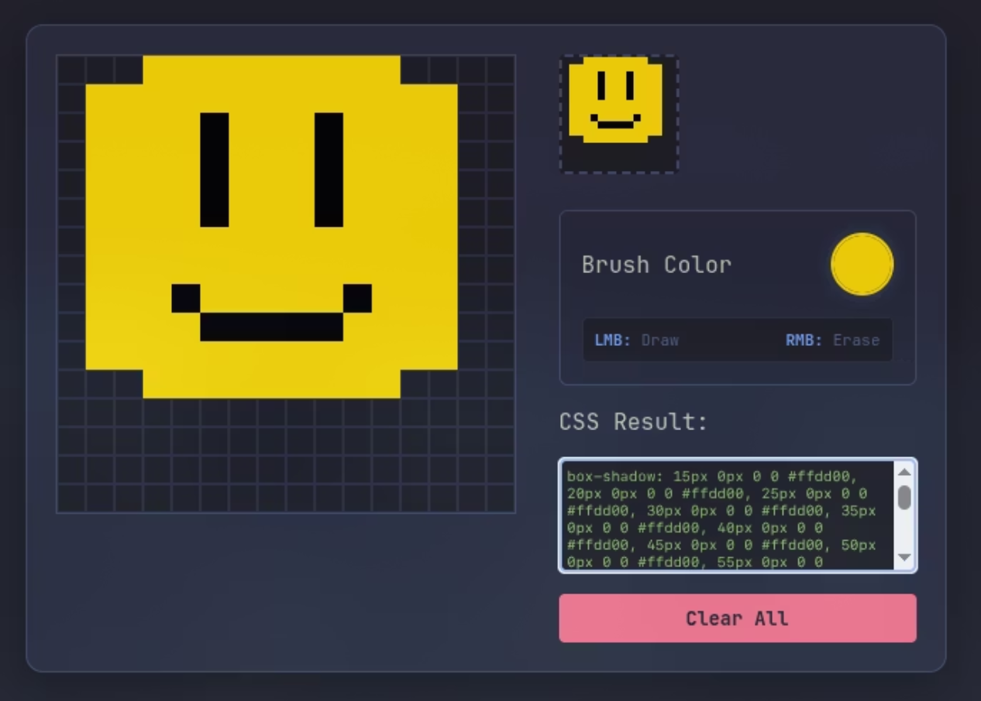
ДЕМОНСТРАЦИЯ
Интерфейс приложения
01
02
03
Рисование смайлика
Генерация кода
Копирование в буфер
Создание простого emoji на сетке 16×16 пикселей с использованием желтого цвета
Автоматическое формирование строки box-shadow из 12 закрашенных пикселей
Готовый CSS-код можно сразу использовать в любом веб-проекте
Один div-элемент заменяет 256 потенциальных HTML-тегов благодаря математике теней

Slide 10



ROADMAP
Планы развития проекта
Переменный размер сетки
CSS Animations
Поддержка холстов 8×8, 32×32, 64×64 для более детальных или оптимизированных изображений
LocalStorage API
Генерация @keyframes для создания анимированных спрайтов с покадровой сменой box-shadow
Сохранение работ пользователя в браузере для возможности продолжить рисование позже без потери данных

Slide 11
Pixels — CSS без компромиссов
Ключевые преимущества
Вывод: CSS box-shadow превращает браузер в графический редактор, доказывая, что веб-стандарты способны решать задачи, выходящие за рамки их изначального предназначения
Векторная четкость на любых экранах
Нулевая задержка загрузки
Чистый JavaScript без библиотек
Полный контроль через код

Slide 12
Спасибо за внимание
GitHub: github.com/Korsany/Pixels

